Slide 1
Titre

Slide 2
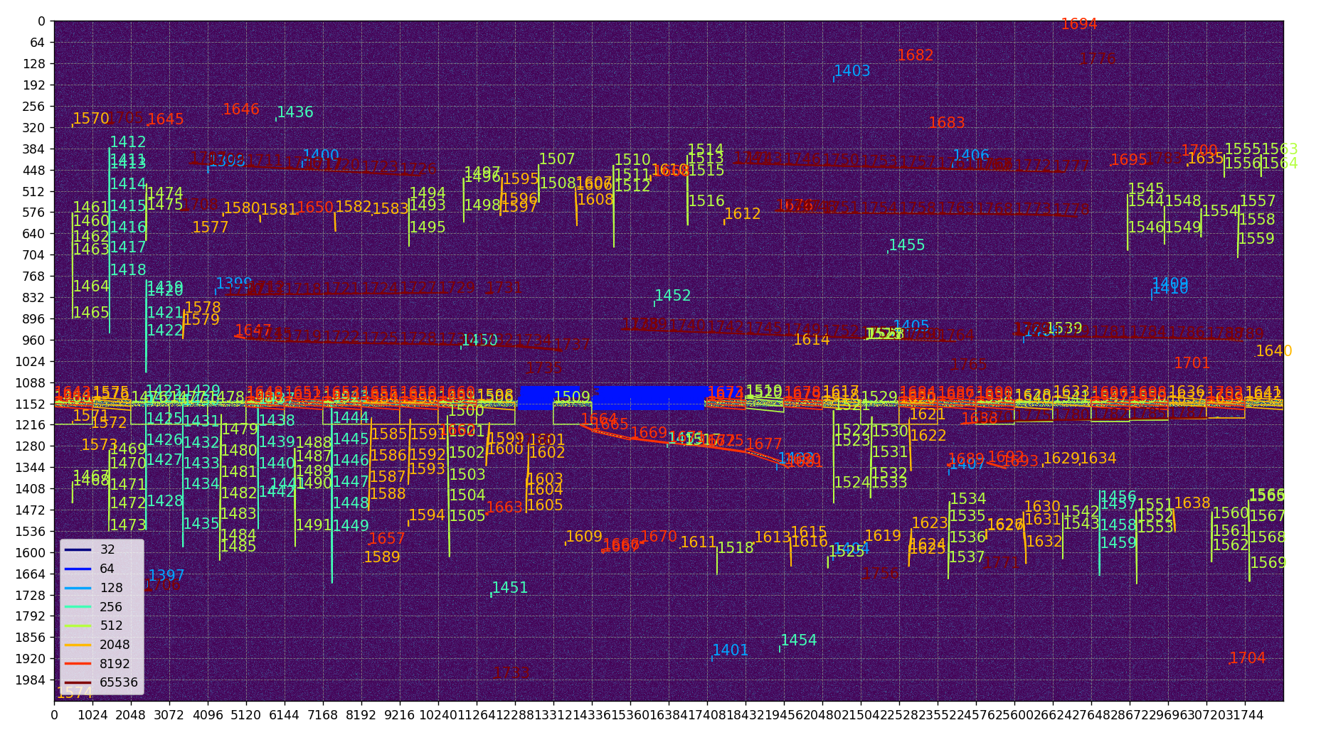

Slide 3
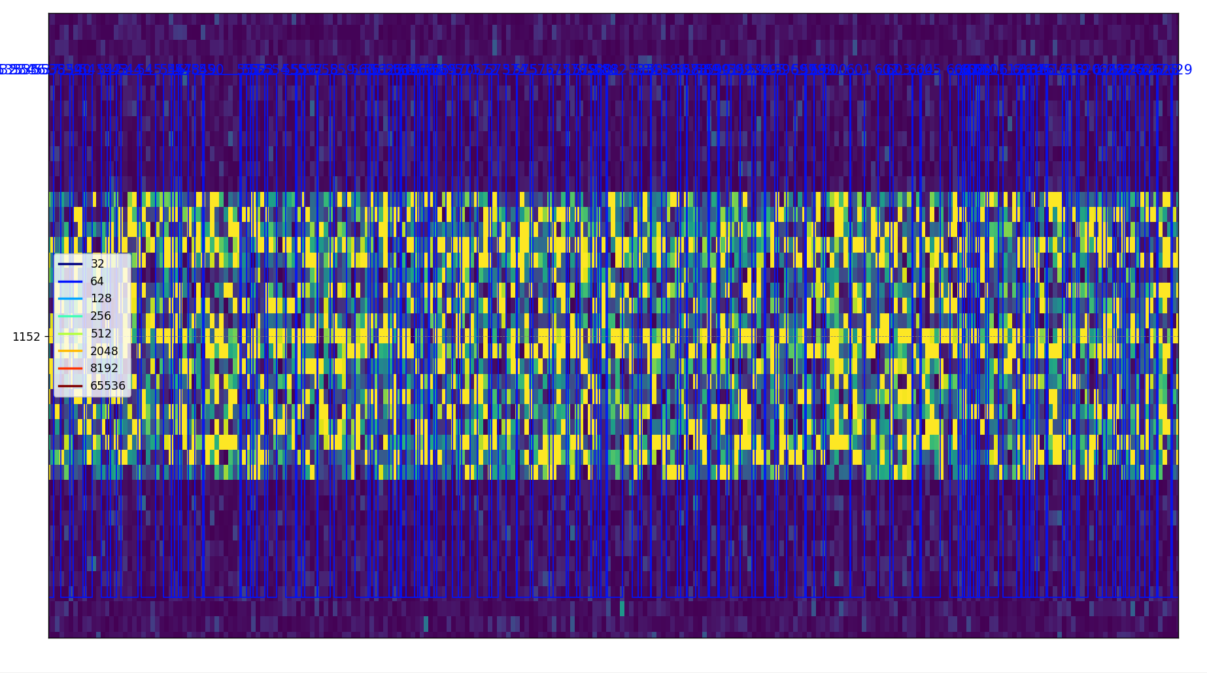

Slide 4
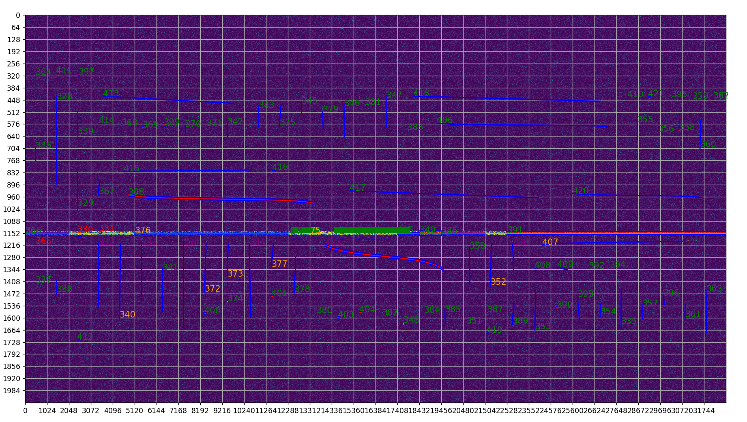

Slide 5
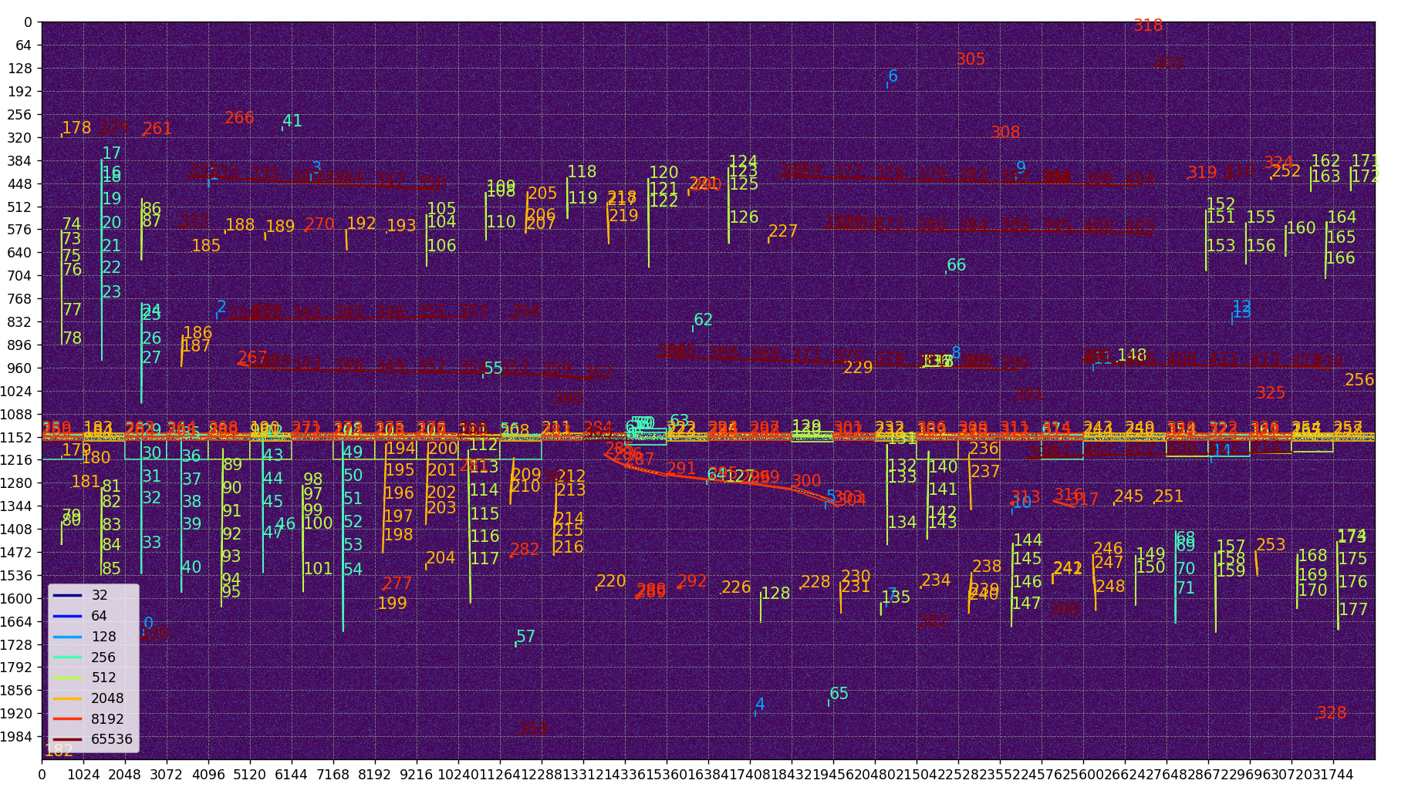

Slide 6
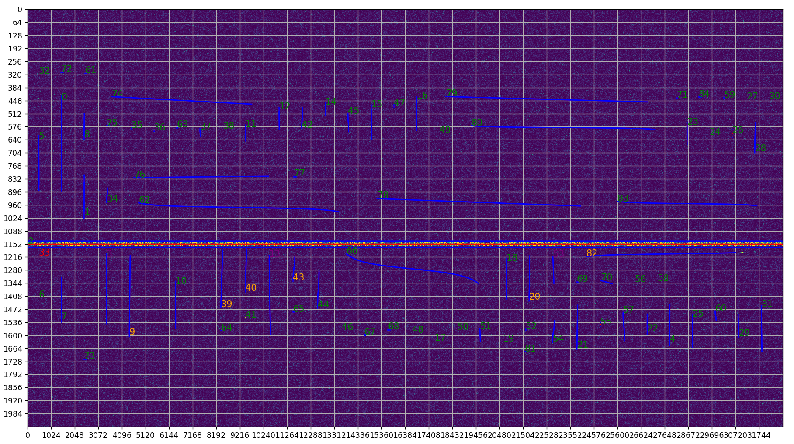

Slide 7
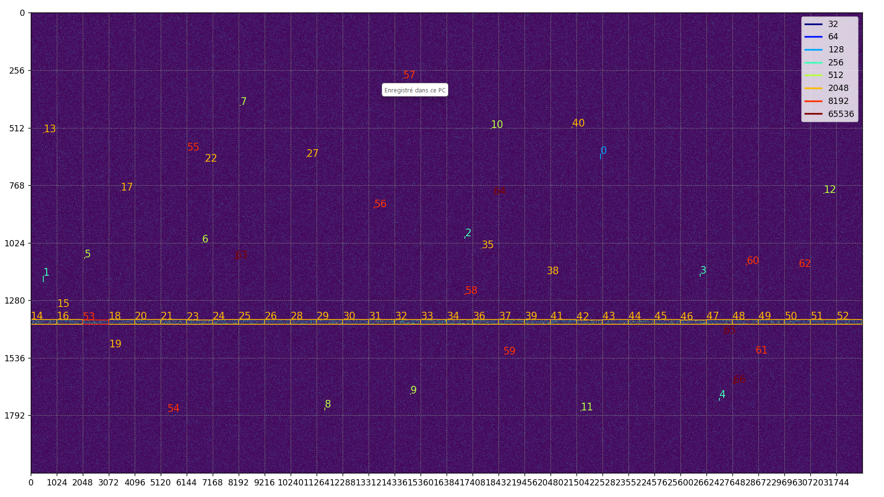

Slide 8
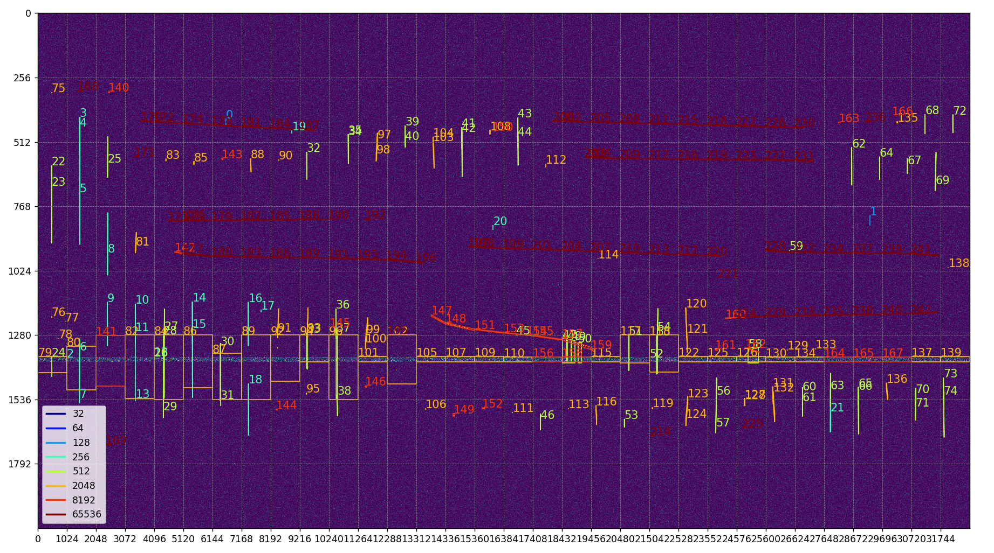

Slide 9
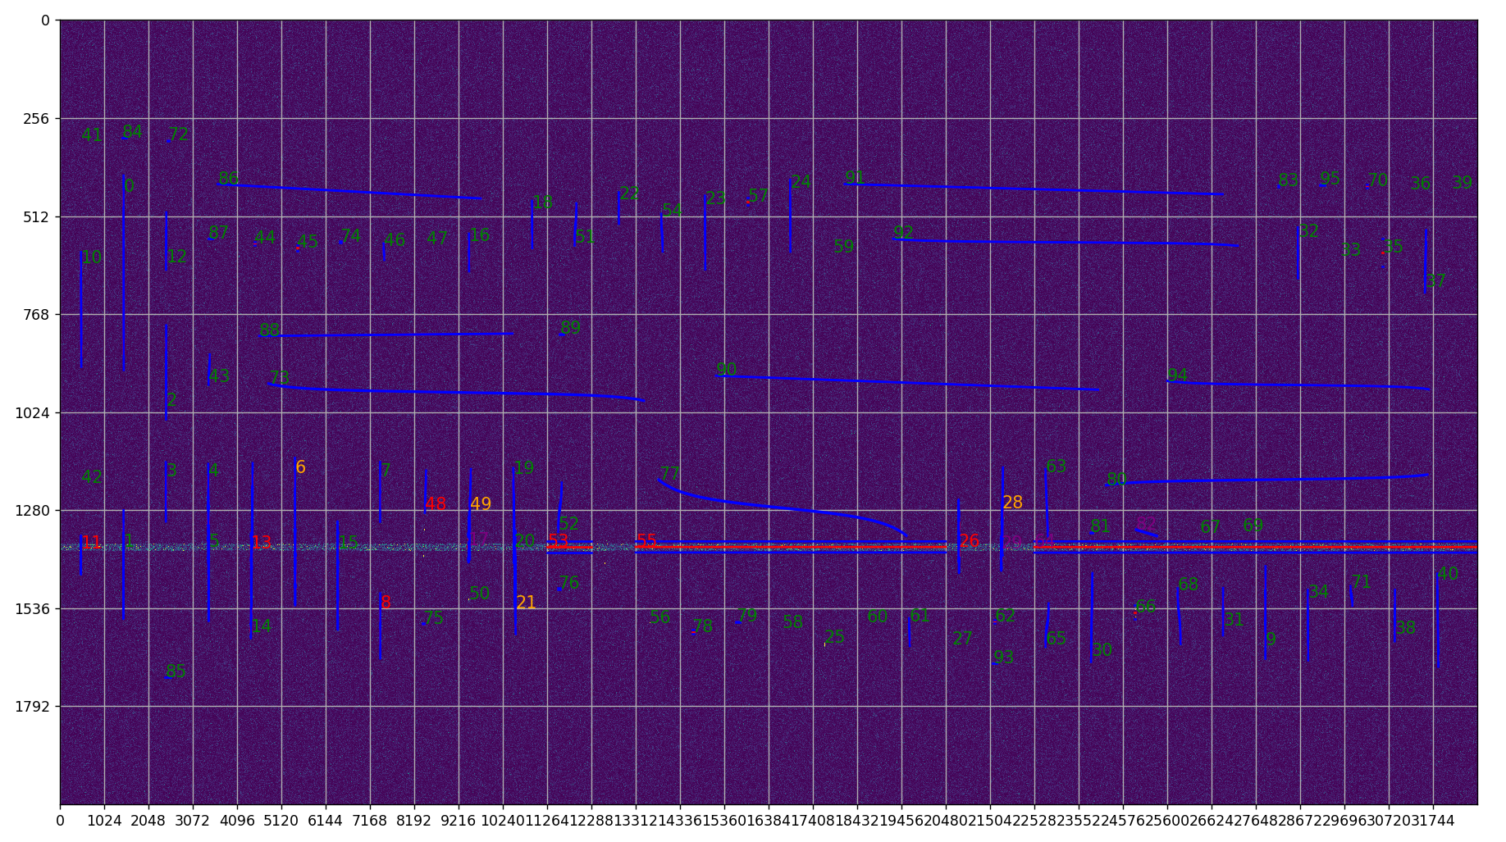

Slide 10
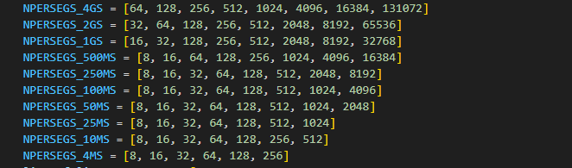
Nouvelles fs

Slide 11
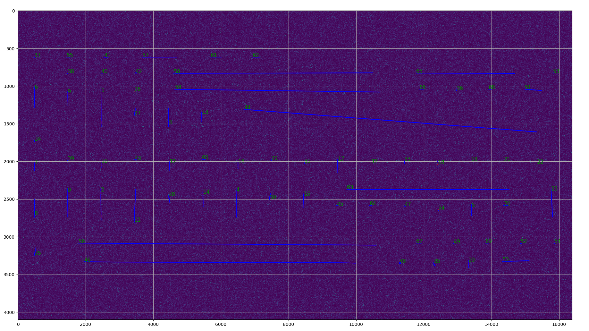
4GHz

Slide 12
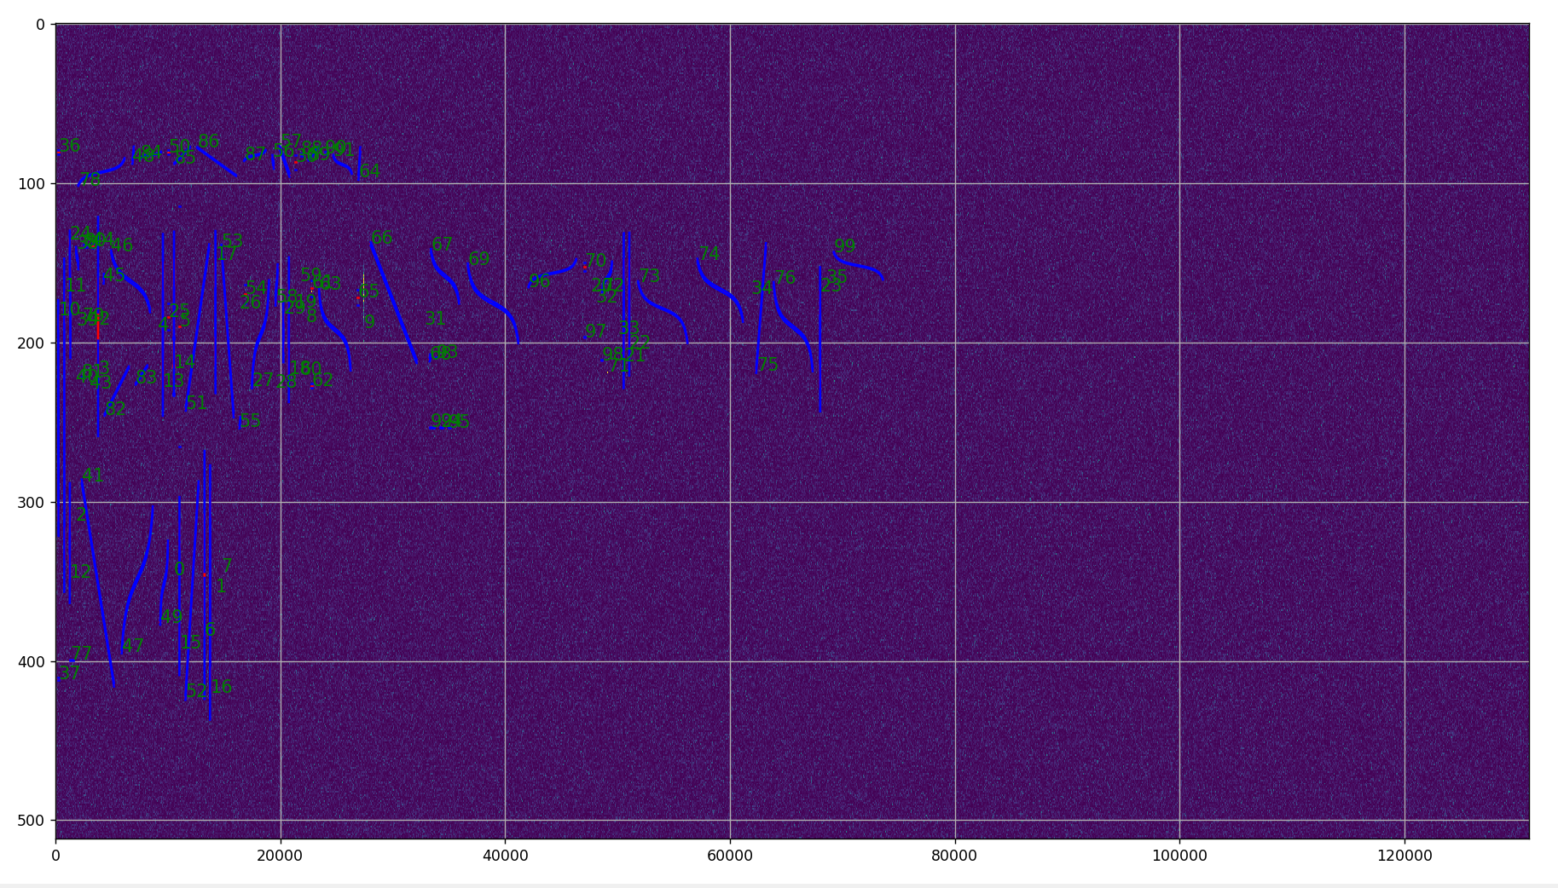
23dB 250MHz

Slide 13
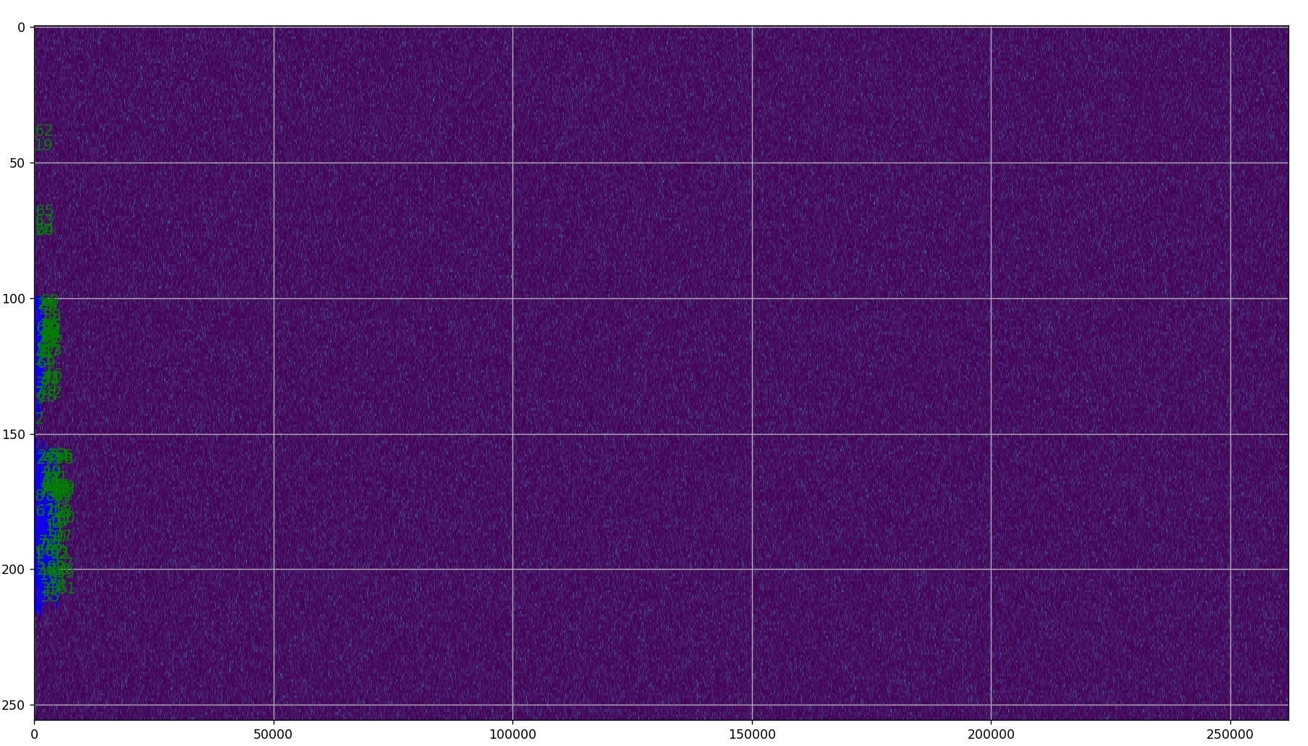
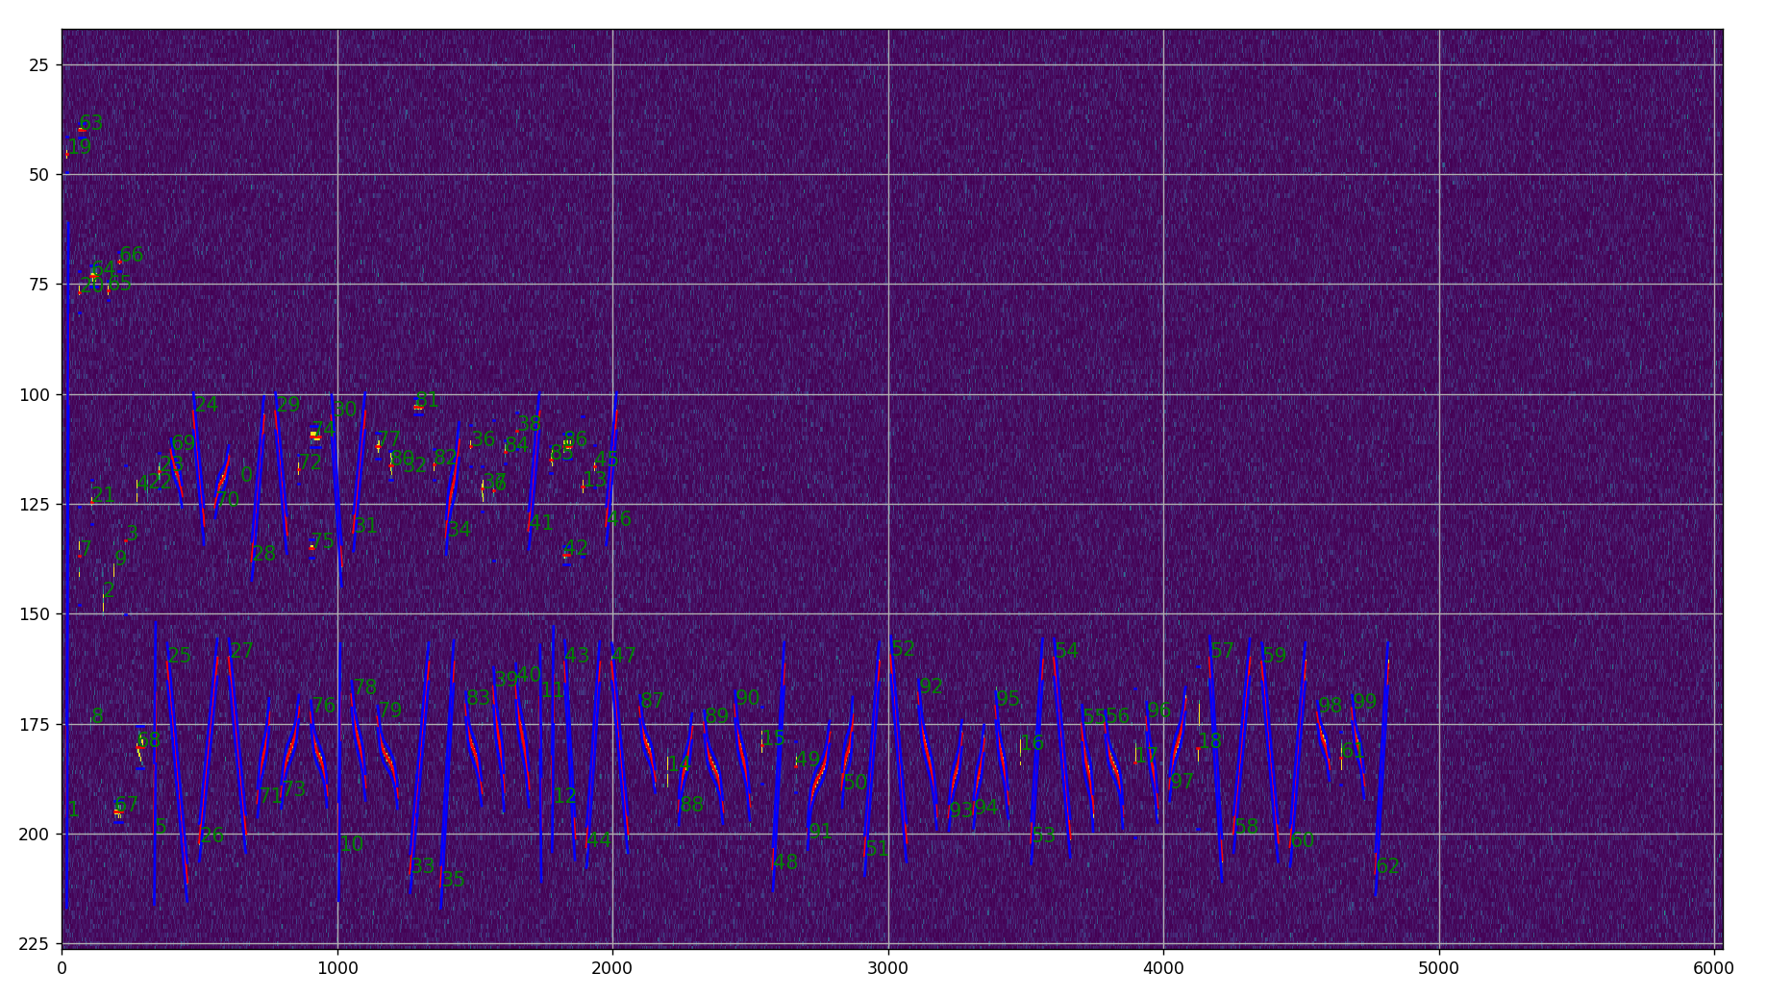
10MHz

Slide 14



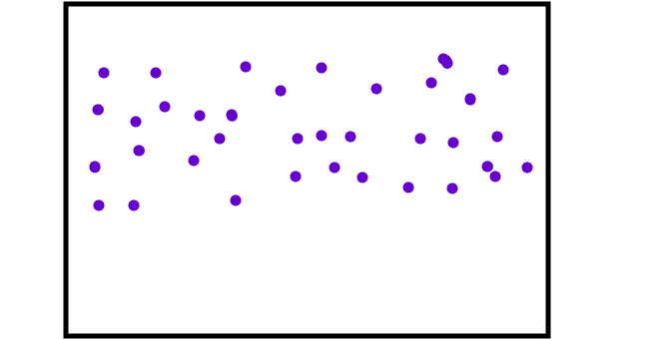
Com vs intersections
Les 2 doivent être traités différemment
  Coms-> On les garde (sur les grands npersegs)
  Intersections-> si on les garde, gros pb
Mes critères pour détecter les intersections s’activaient sur les coms
On les différencie avec la densité des points et le delta_f au milieu et à la fin
intersections
coms
14/10/2025
14

Slide 15
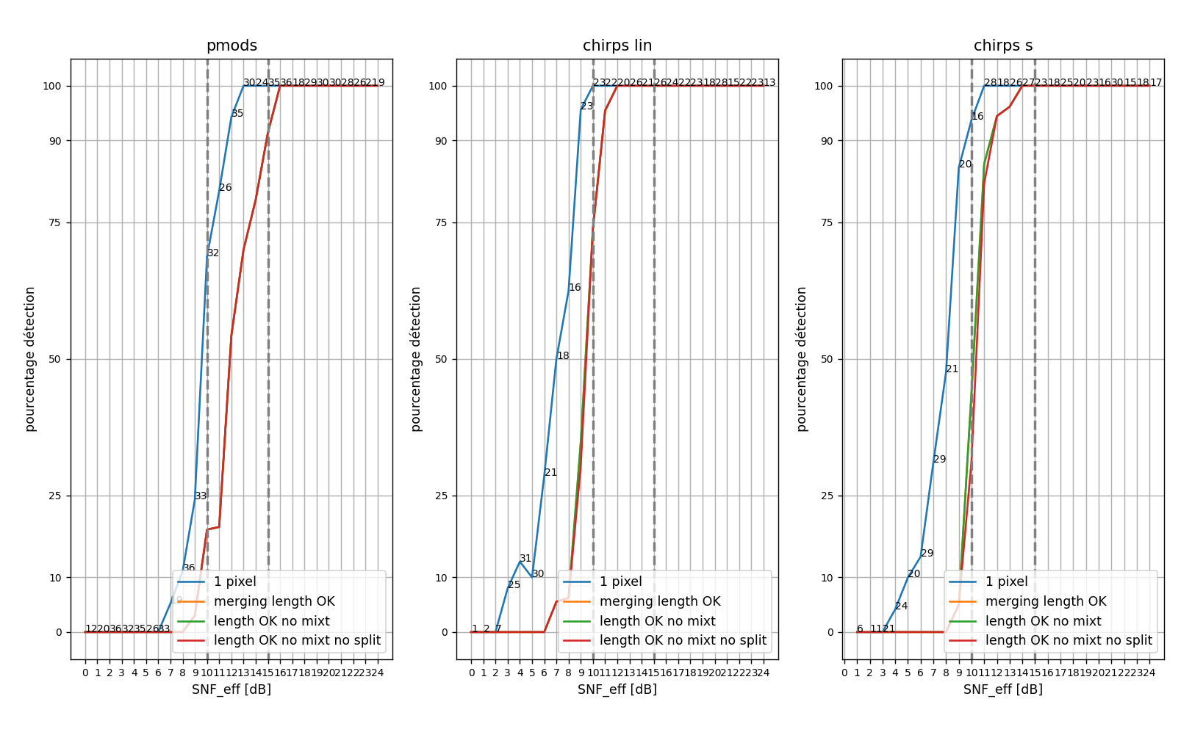
4GHz

Slide 16
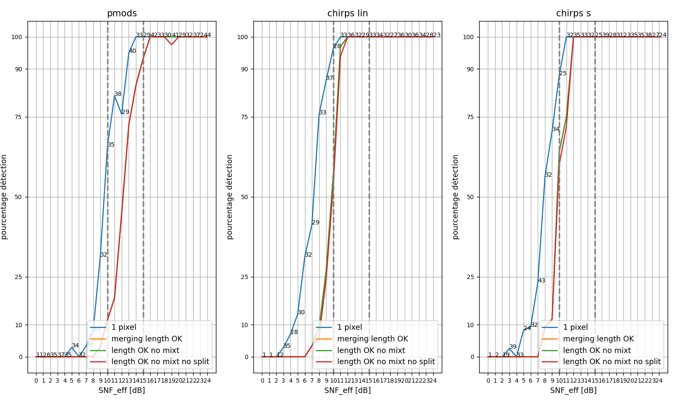
2GHz

Slide 17
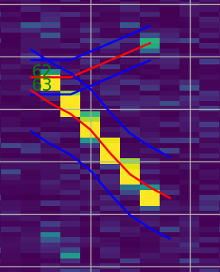
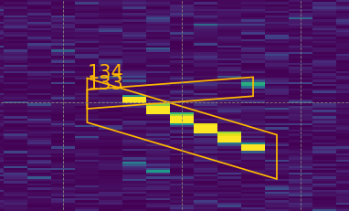
Défauts 2GHz

Slide 18
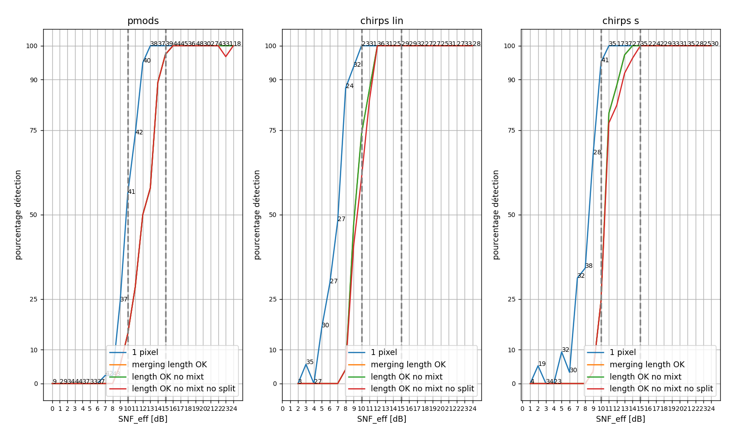
1GHz

Slide 19
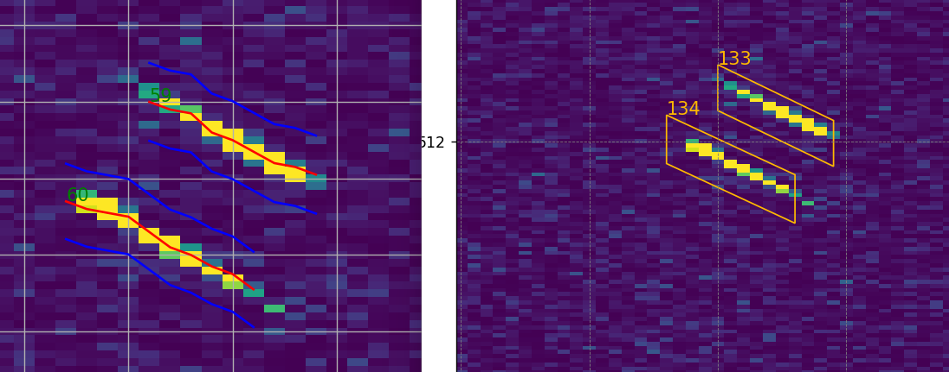
Défauts 1GHz

Slide 20
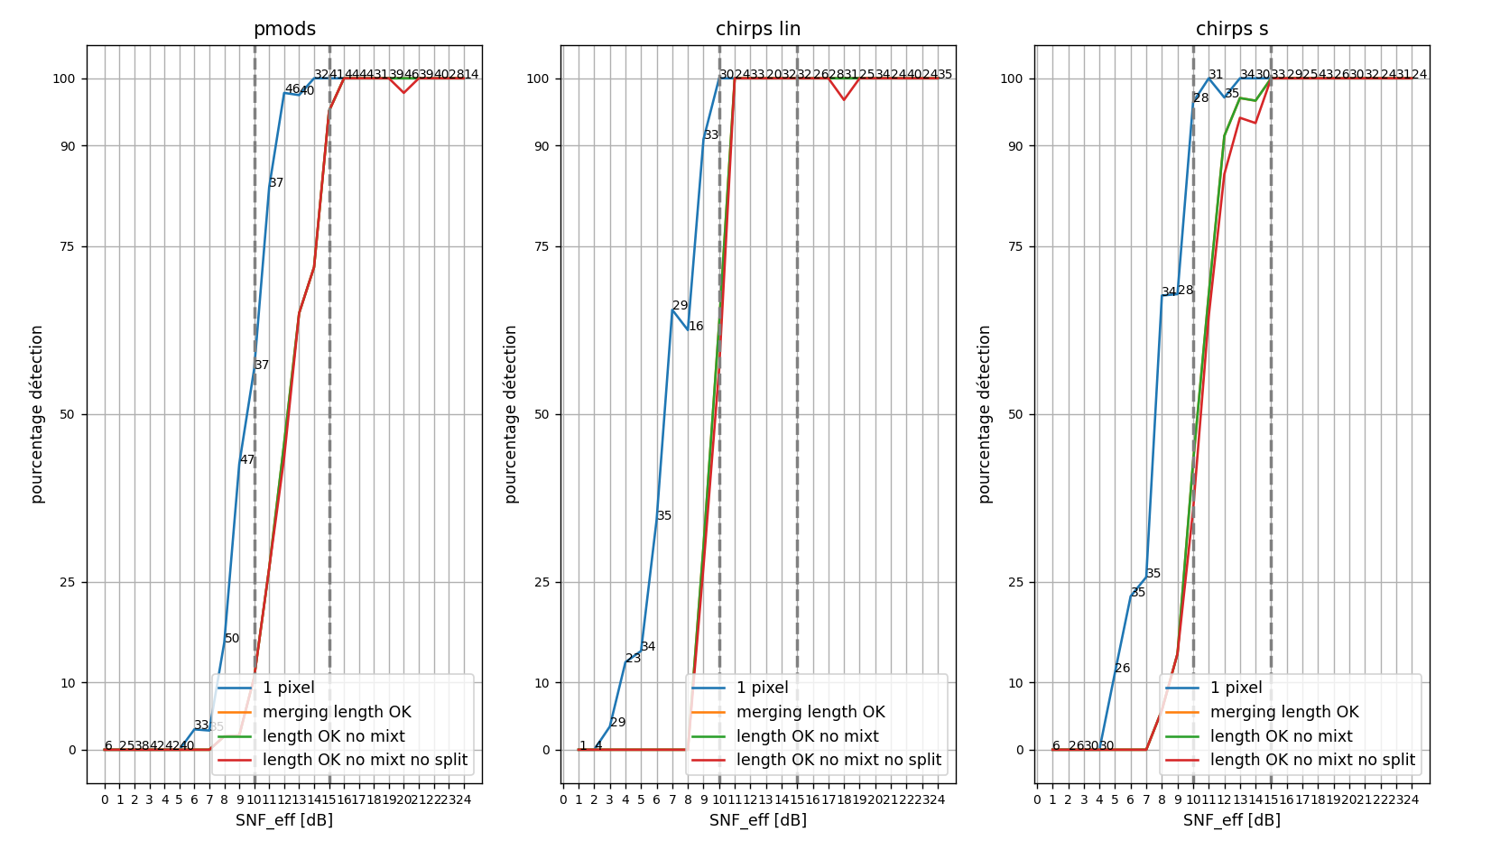
500MHz

Slide 21
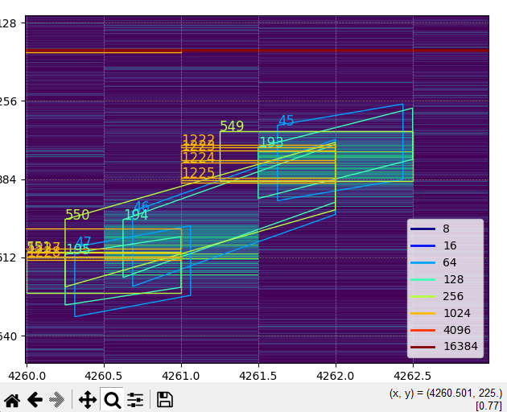
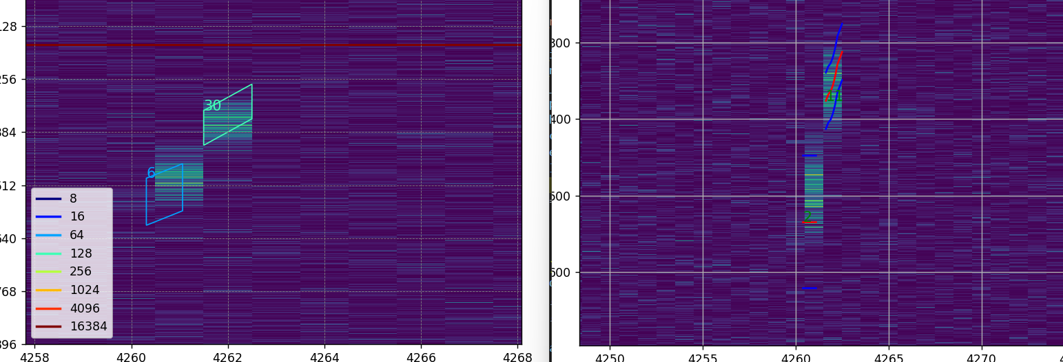
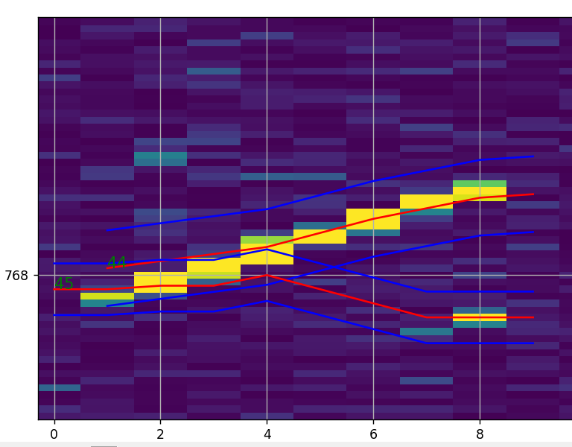
Défauts 500MHz

Slide 22
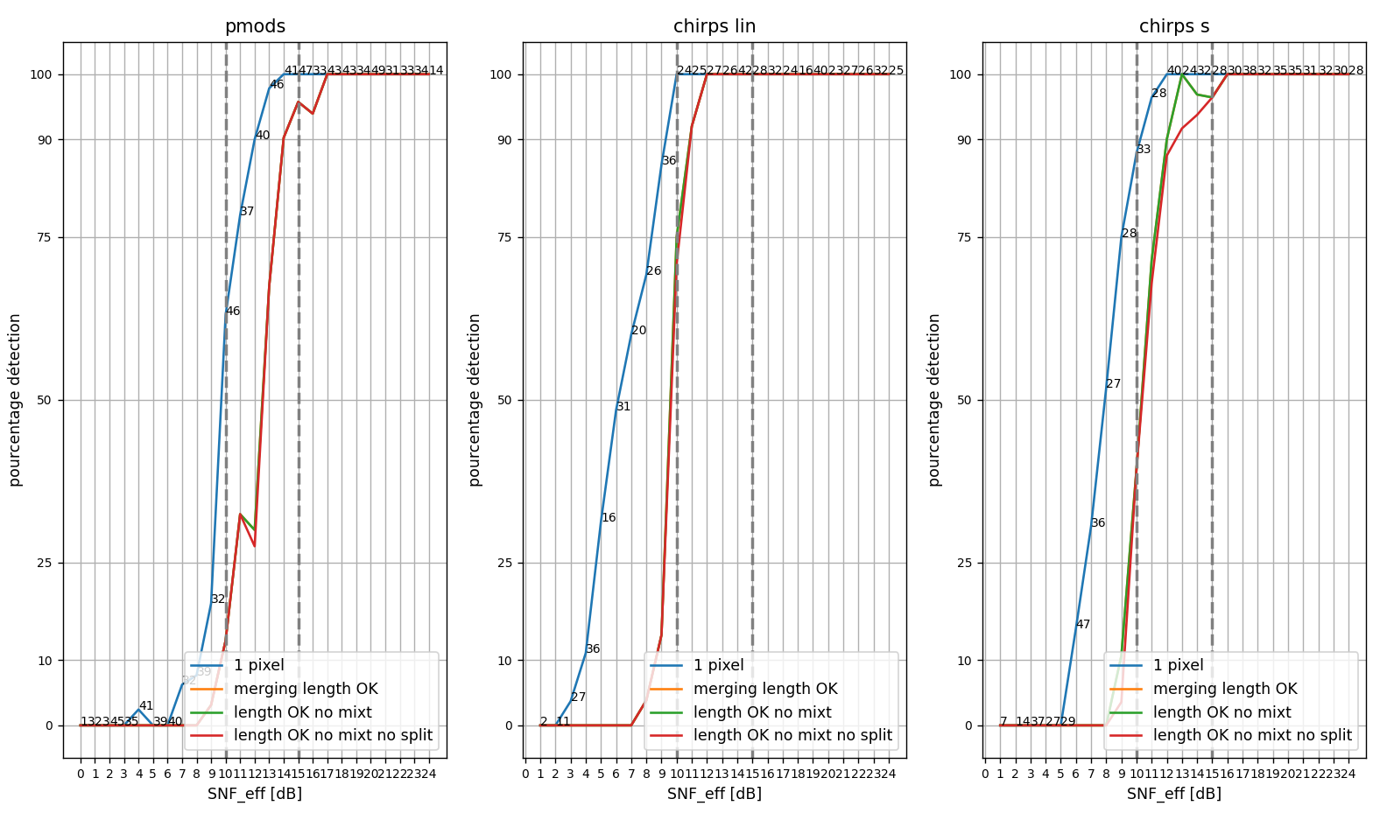
250MHz

Slide 23
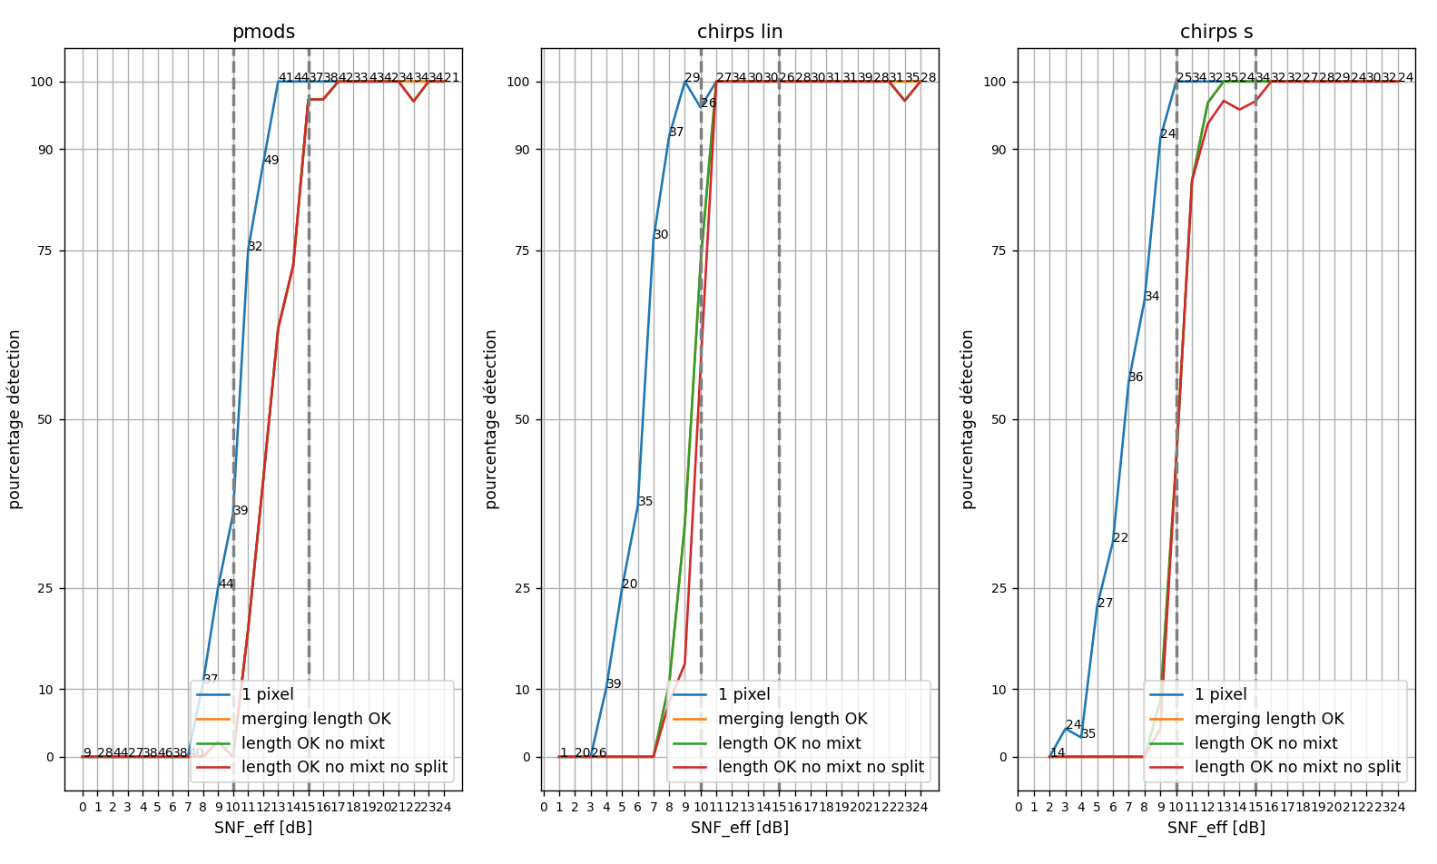
100MHz

Slide 24
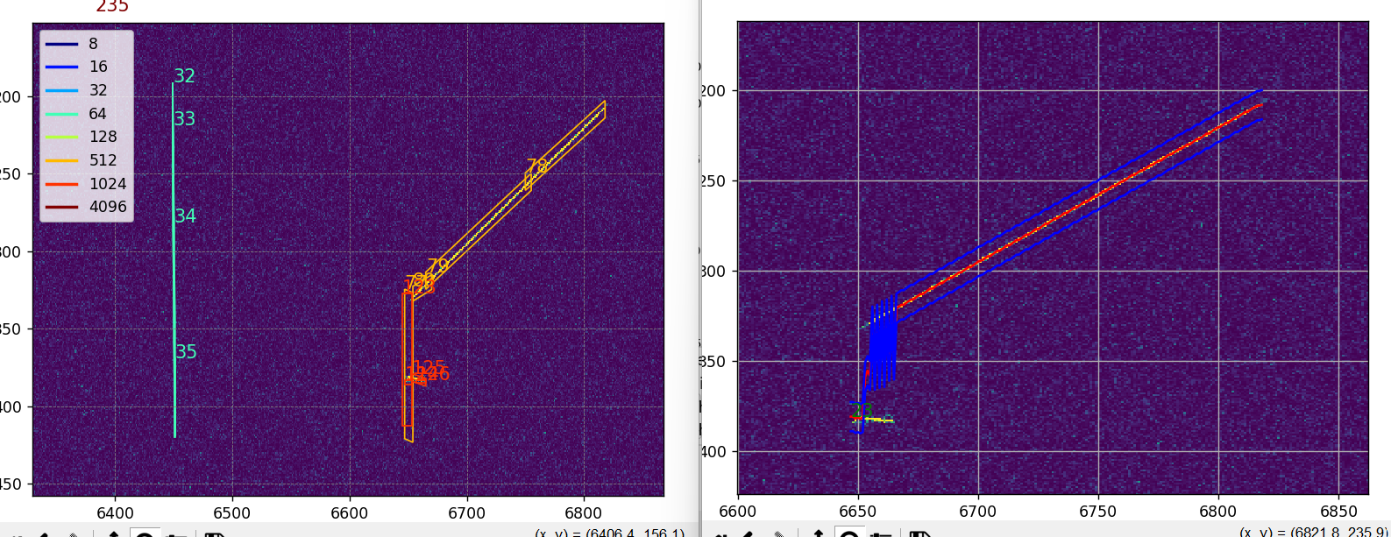
Défauts 100MHz

Slide 25
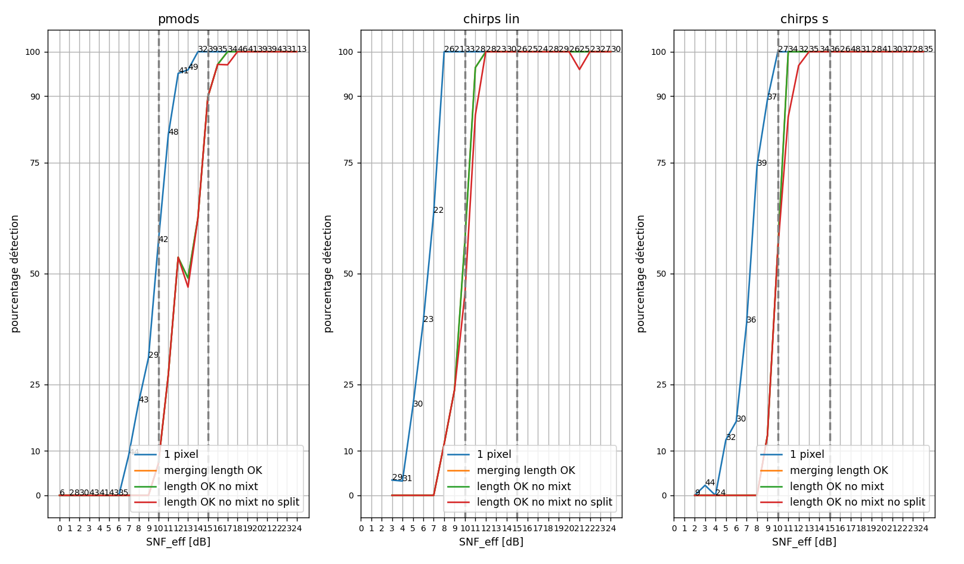
50MHz

Slide 26
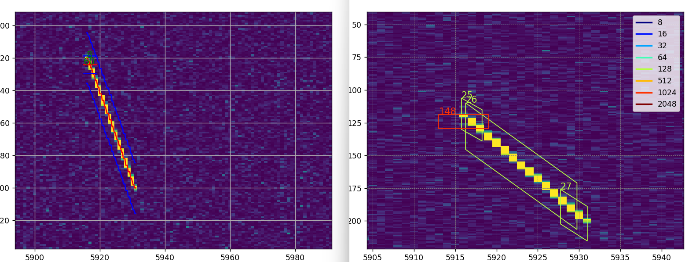
Défauts 50MHz

Slide 27
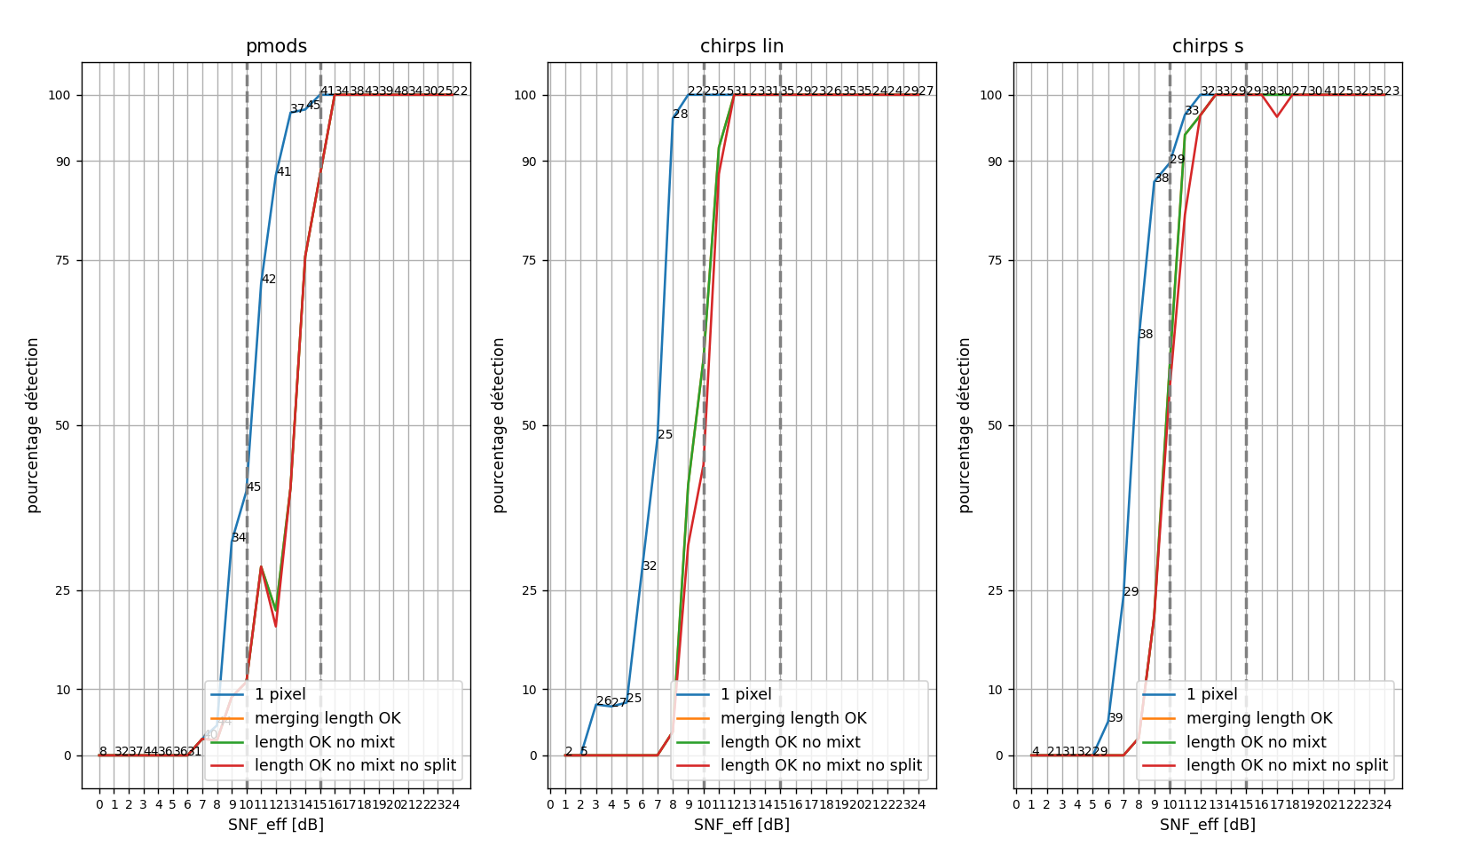
25MHz

Slide 28
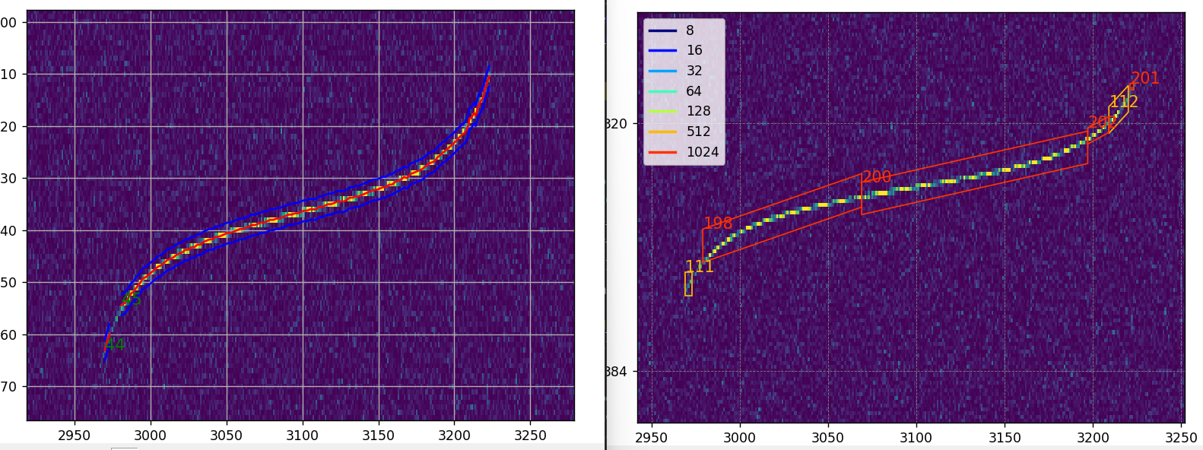
Défauts 25MHz

Slide 29
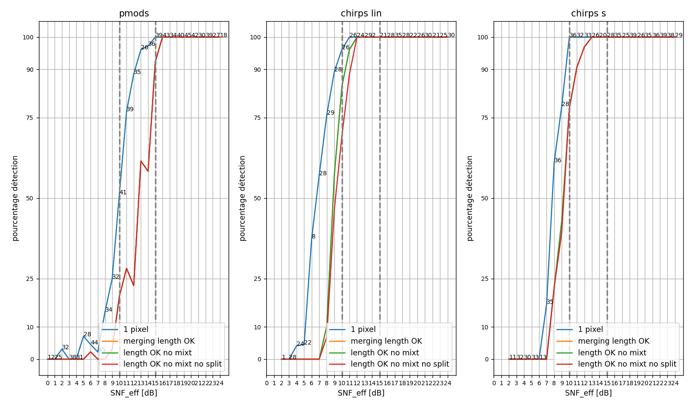
10MHz

Slide 31
4GHz

Slide 32
23dB 250MHz

Slide 33
10MHz

Slide 34
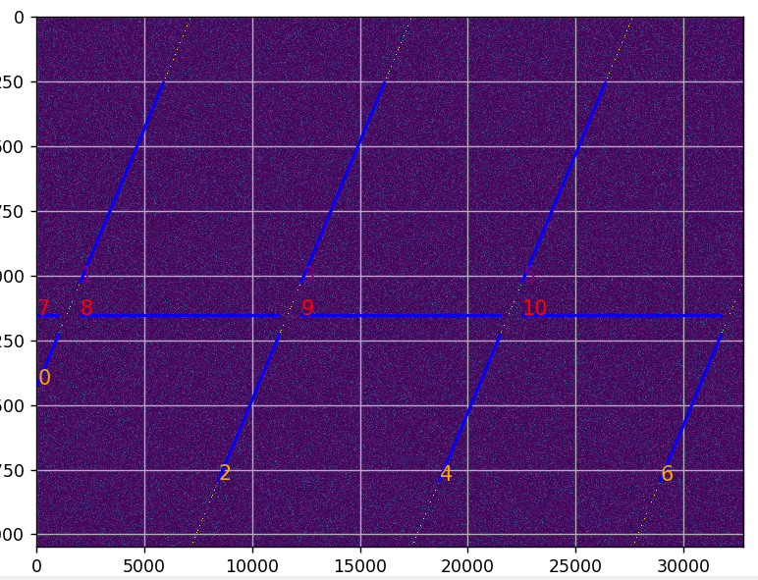
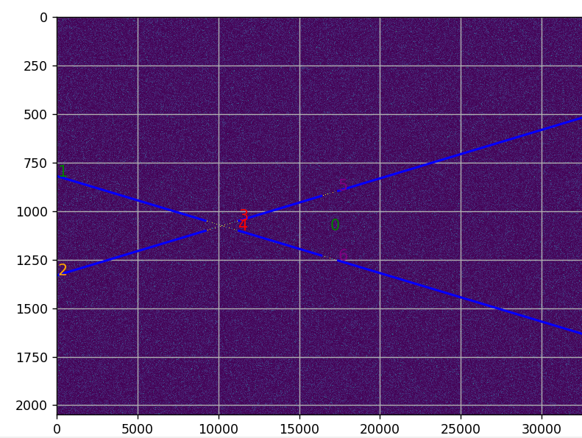

Slide 35
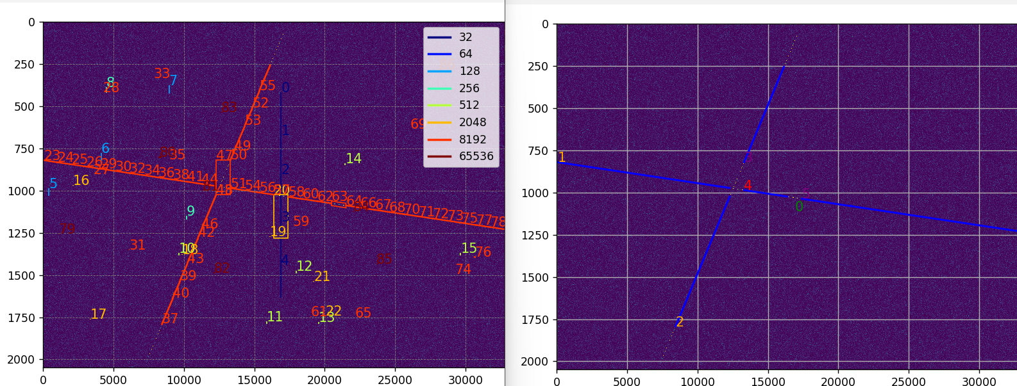

Slide 36
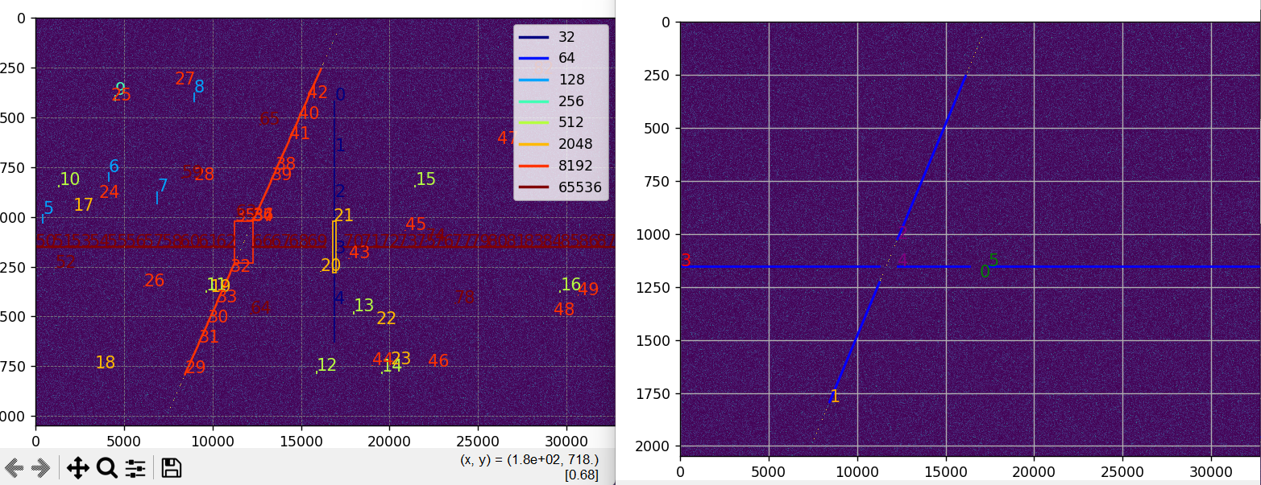

Slide 37
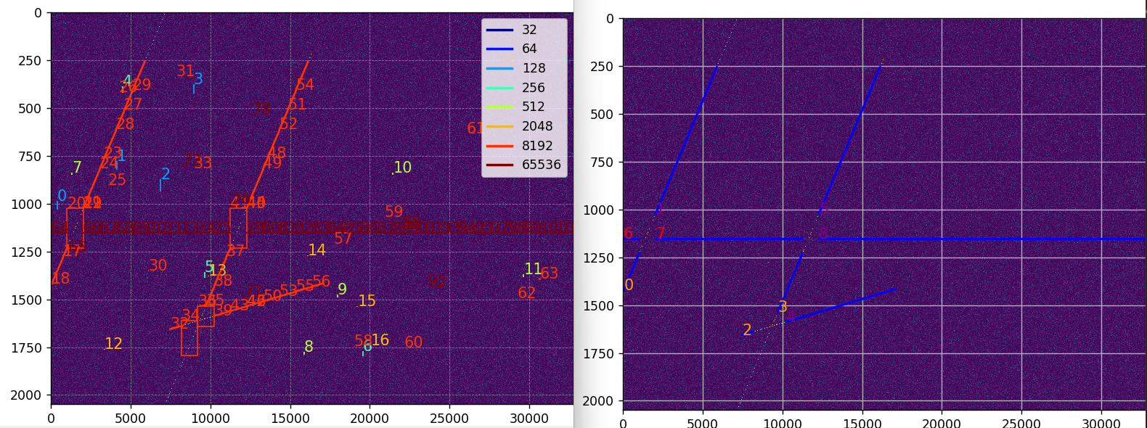

Slide 38
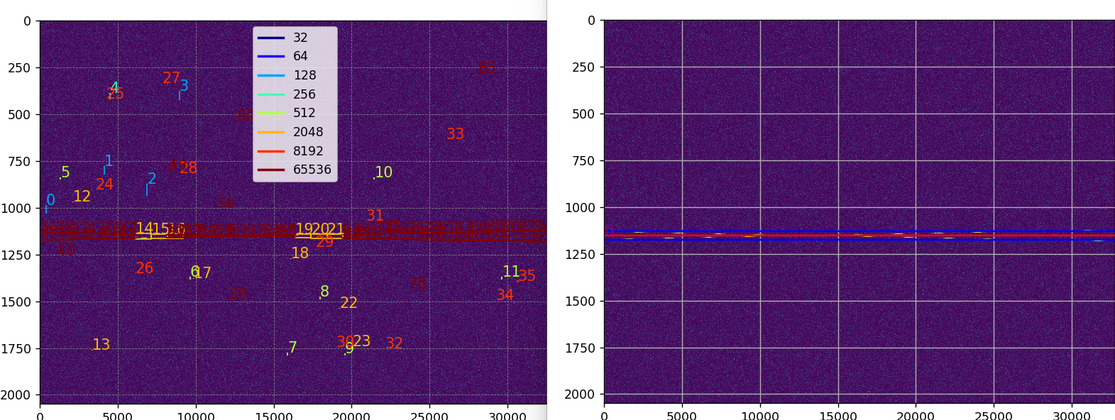

Slide 39
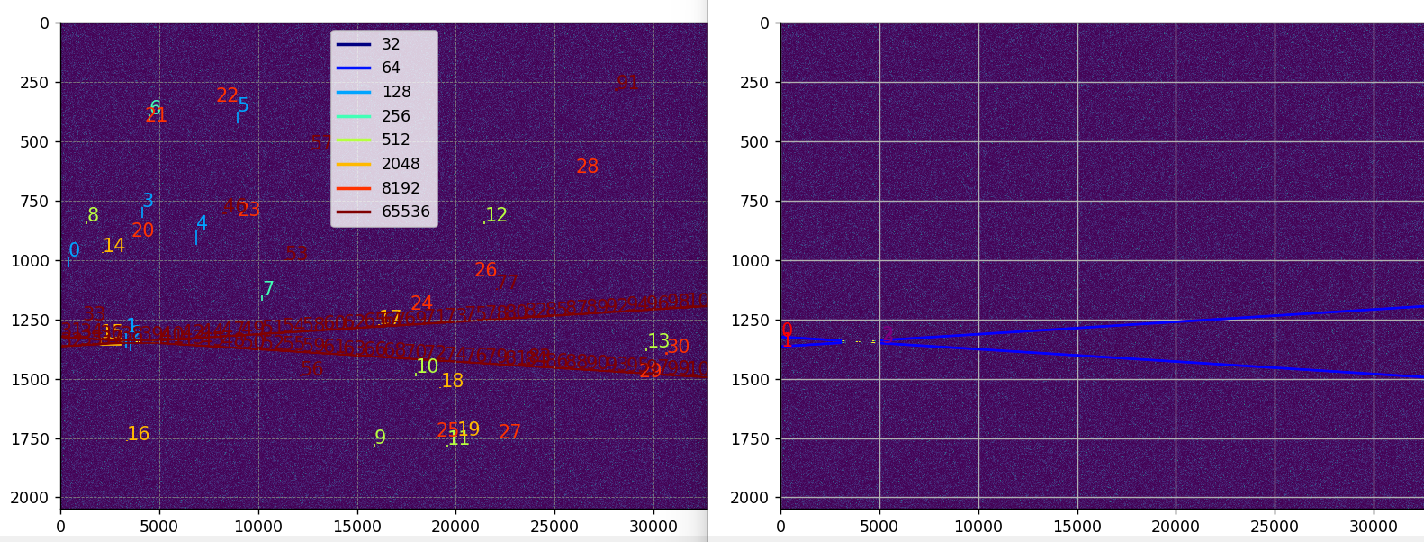

Slide 40
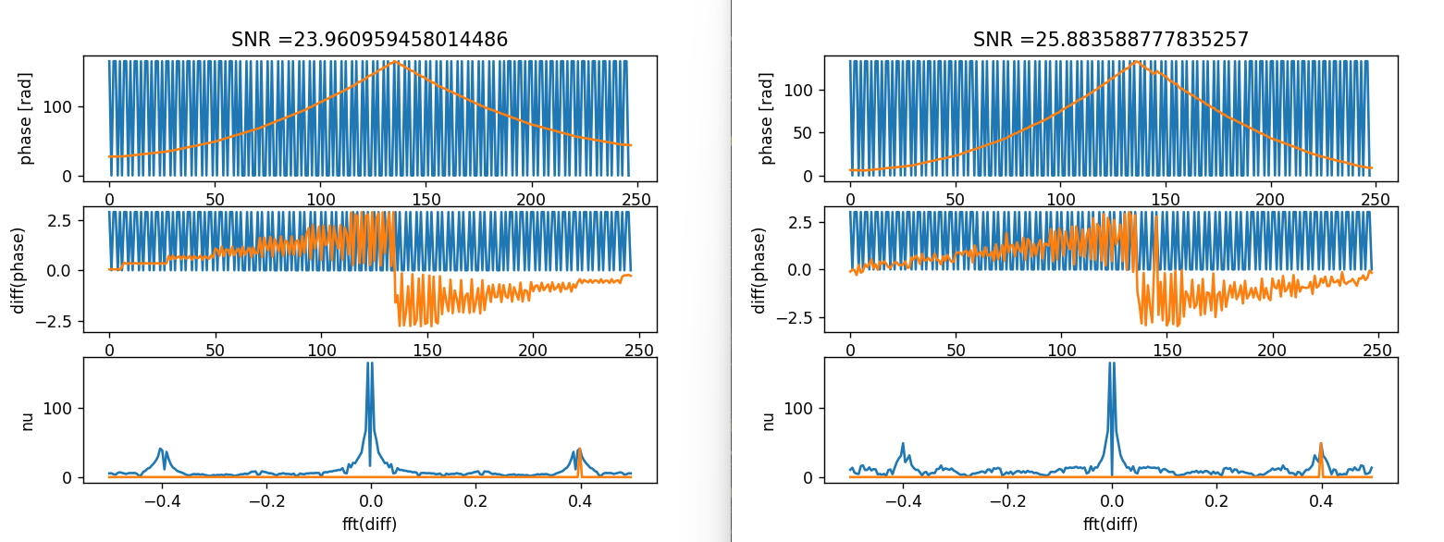
0

Slide 41
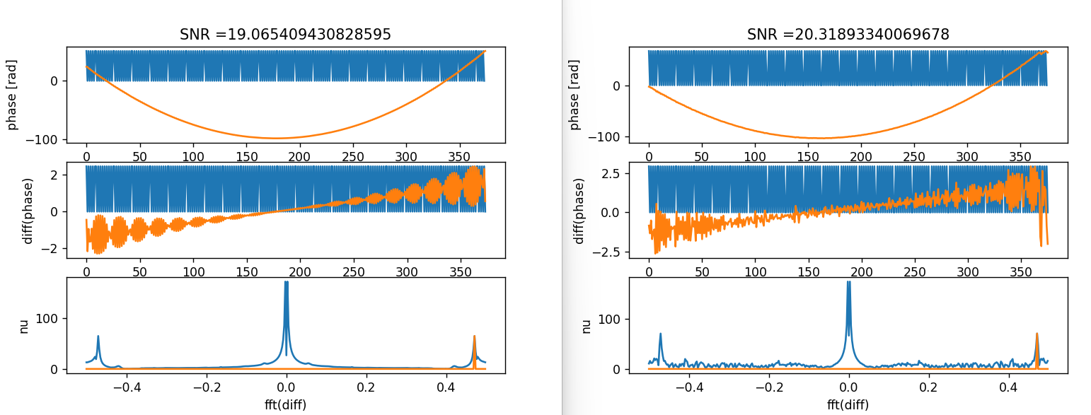
1

Slide 42
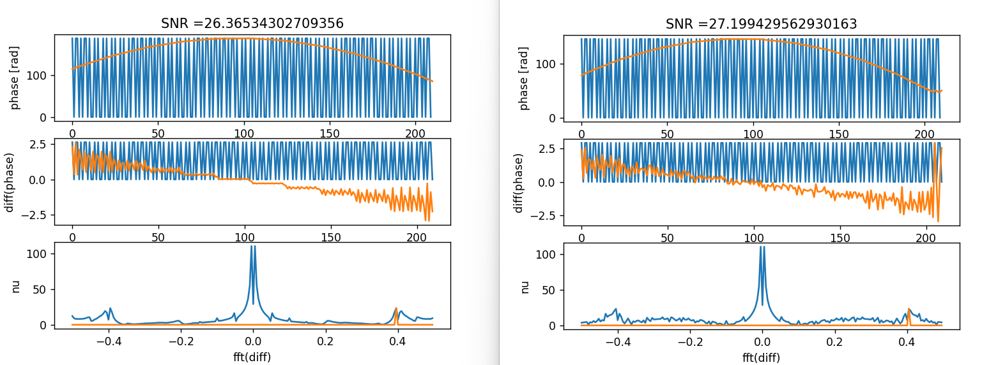
2

Slide 43
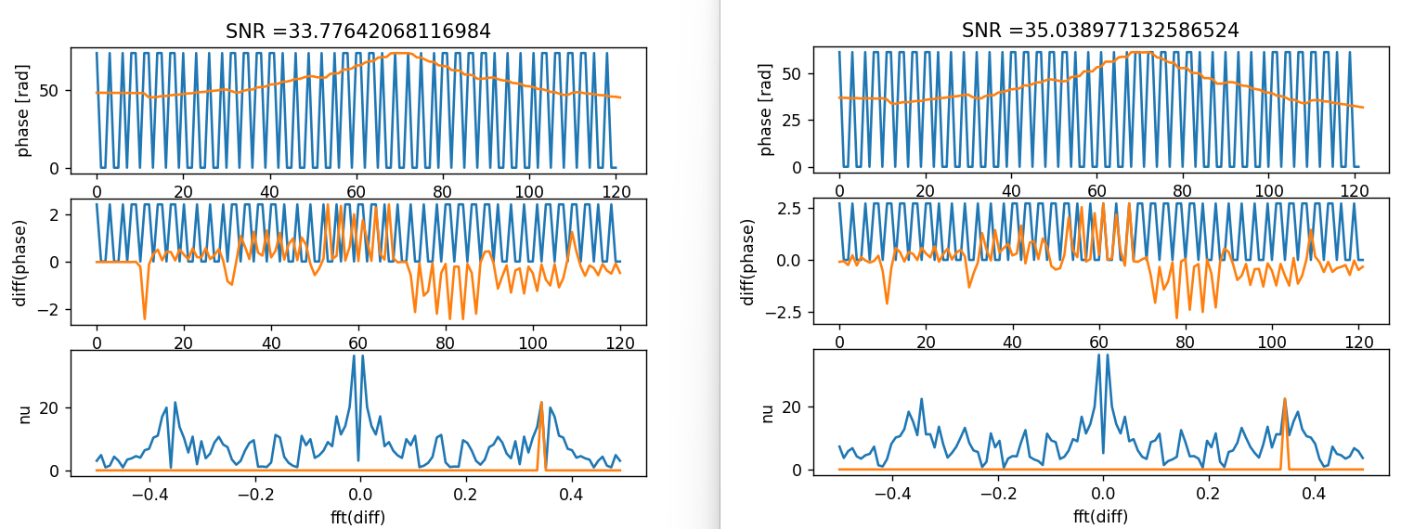
3

Slide 44
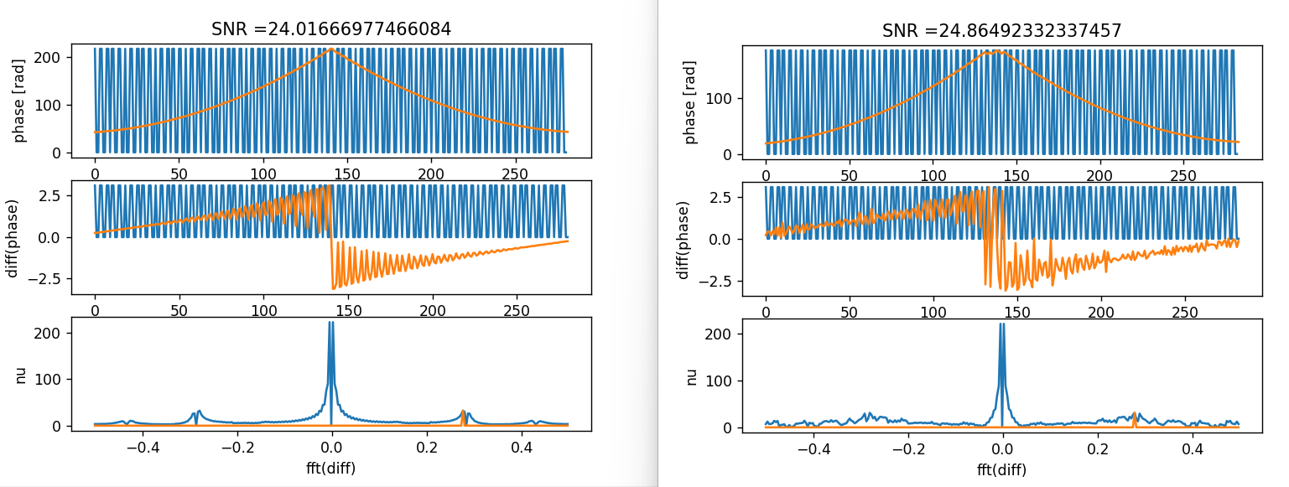
4

Slide 45
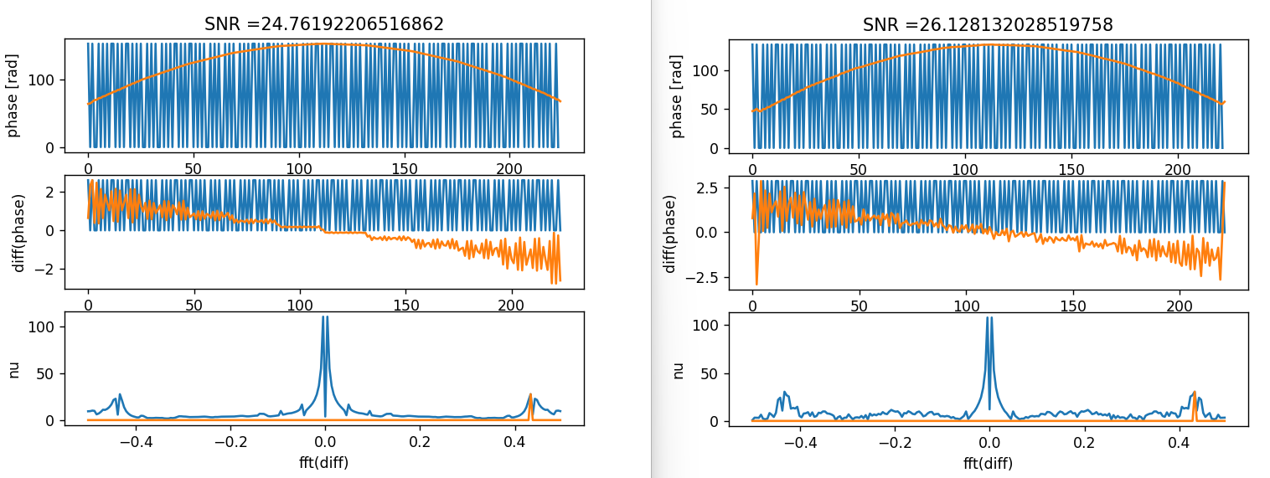
5

Slide 46
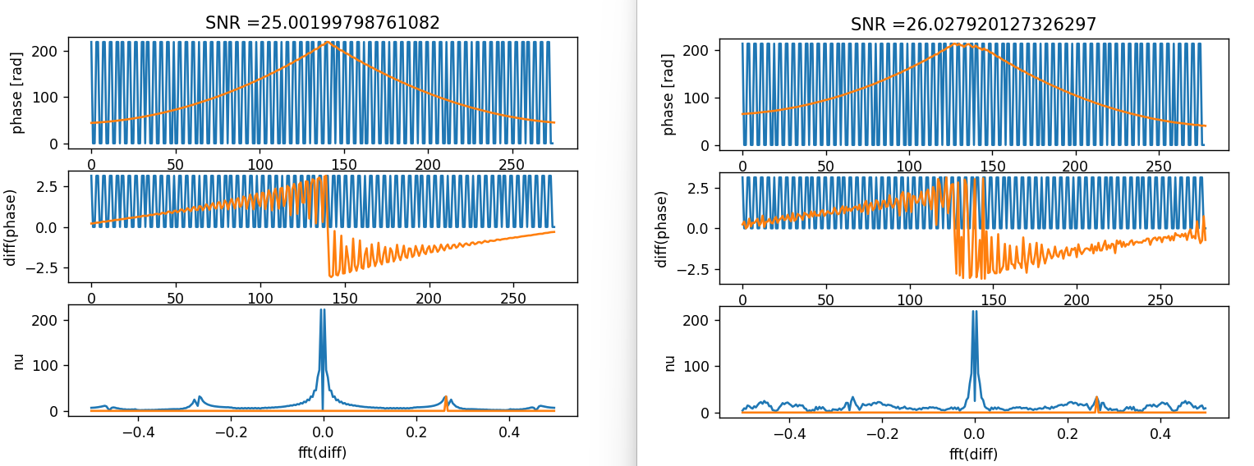
6

Slide 47
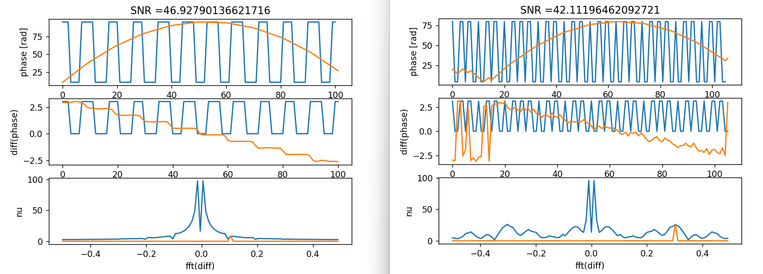
24

Slide 48
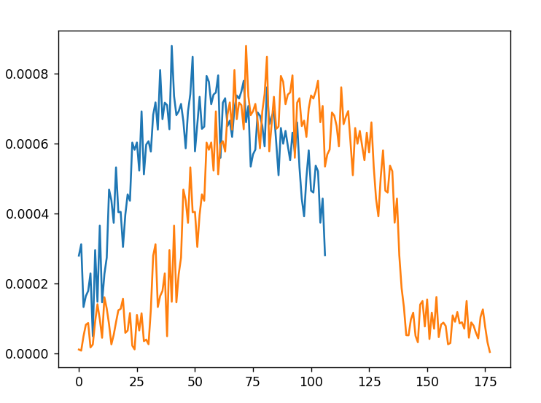

Slide 49
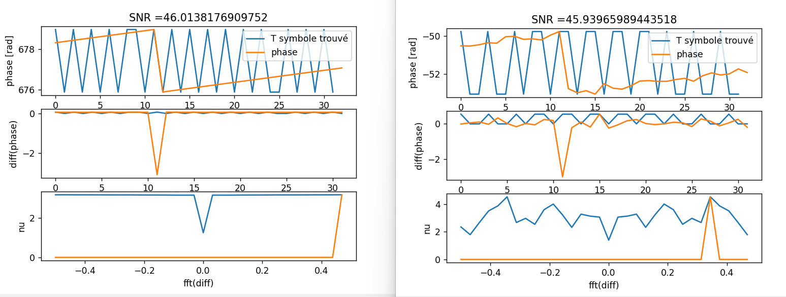

Slide 50
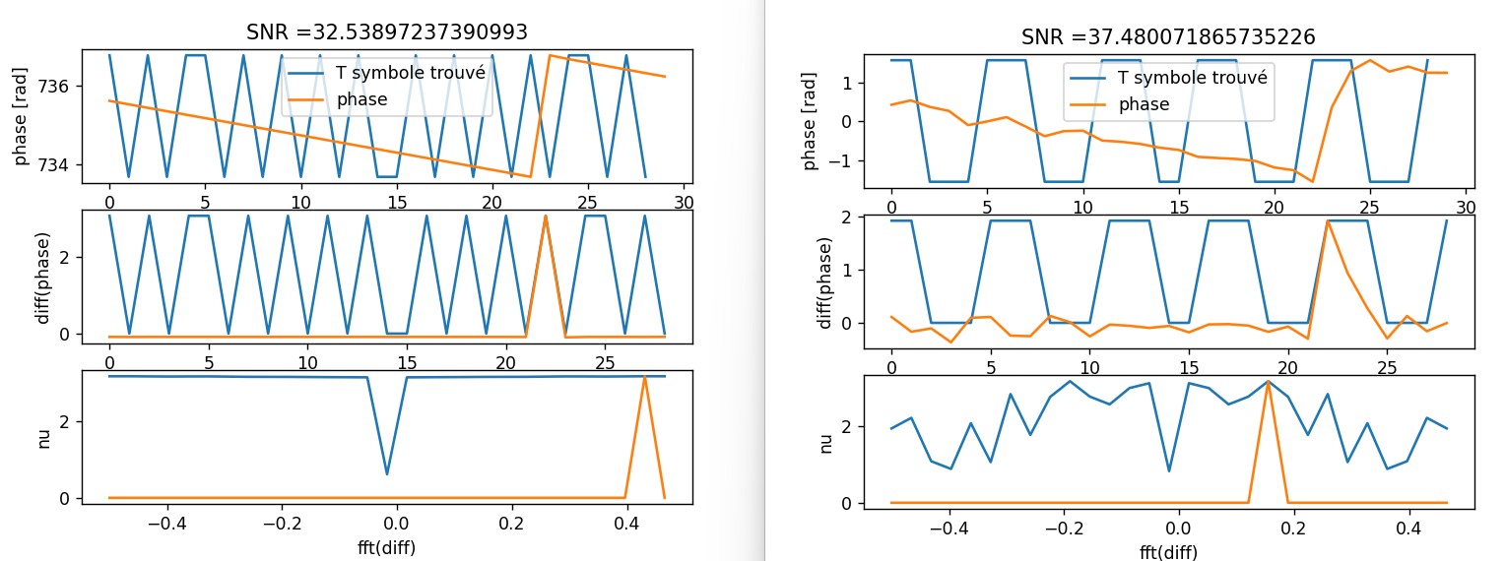

Slide 51


Slide 52



Random 6psk, 25 moments

Slide 53



Barker biphasique 13 moments

Slide 54

Barker biphasique 13 moments

Slide 55

Autre barker biphasique 13 moments

Slide 56



Slide 57


Slide 58


-63,15%, alpha=9,12

Slide 59



Slide 60


Slide 61


Slide 62


Slide 63


Slide 64


Slide 65


Slide 66


Slide 67


Slide 68
MERCI

